Slide 1
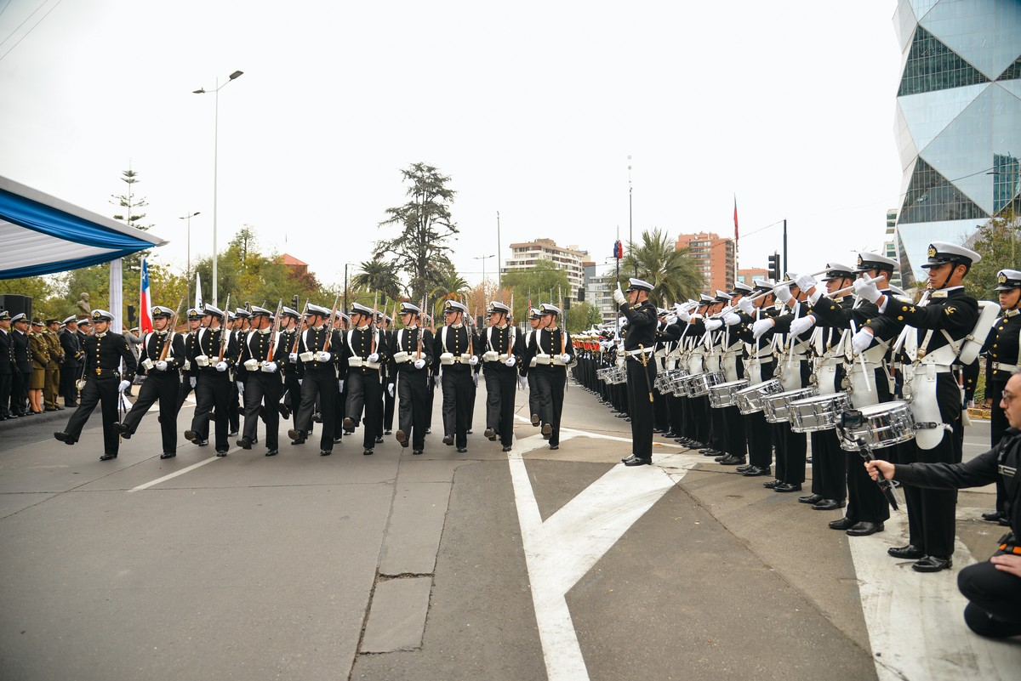

Yo en la escuela naval
Nombre: Antonia Ulloa
Curso: 1° Hotel

Slide 2
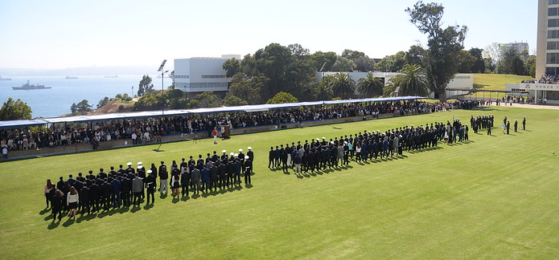
Todo comienza con 136 extraños, con sueños de ser oficiales de marina.
Estos extraños se recogen un 24 de enero para poner inicio a la aventura

Slide 3
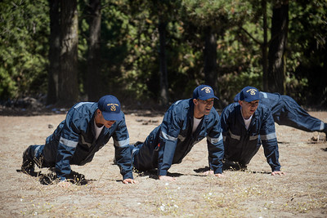
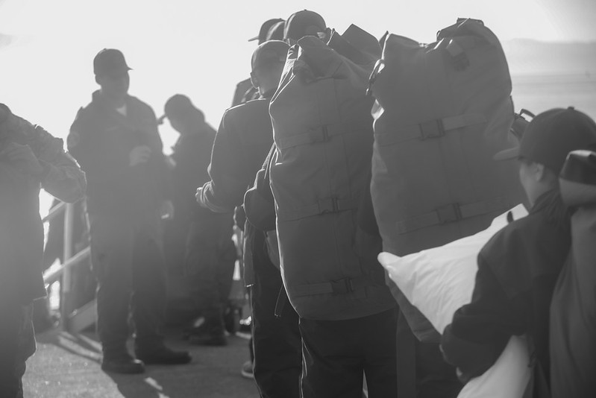
A los 2 días estos jóvenes tomaron rumbo a Talcahuano, a las islas Quiriquinas, sin saber la conexión y las amistades que llegarían a forjar en este nuevo viaje.

Slide 4
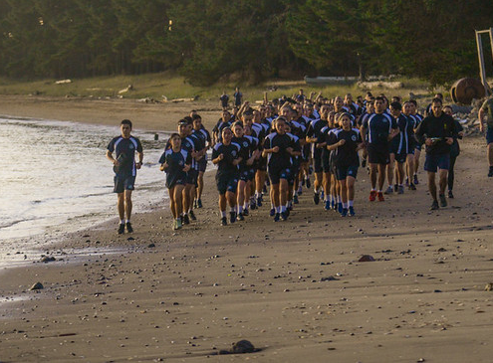
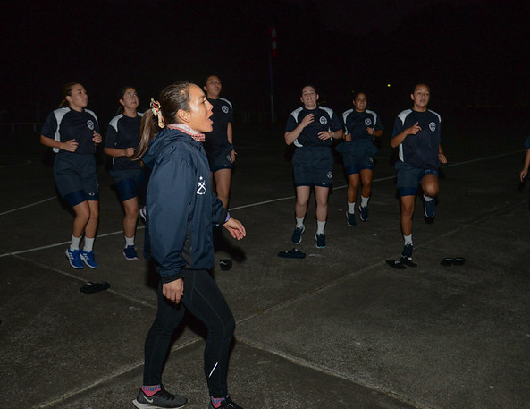
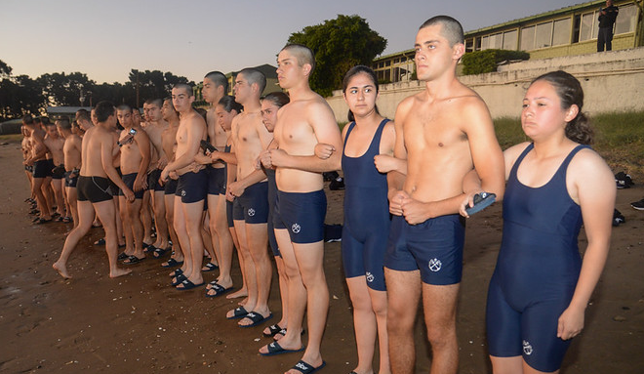
Aquí pasaron frío, hambre y mucho dolor muscular.

Slide 5
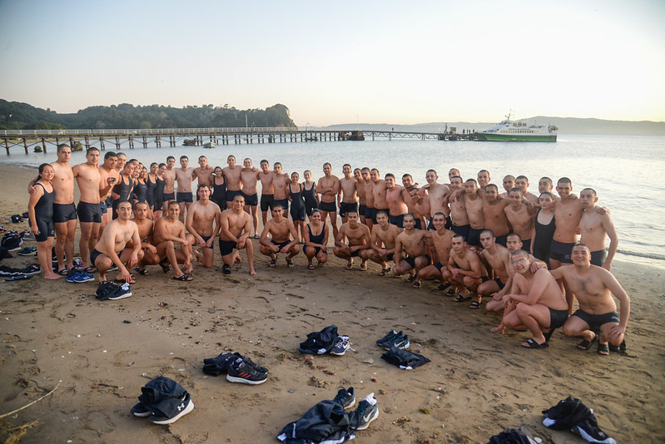
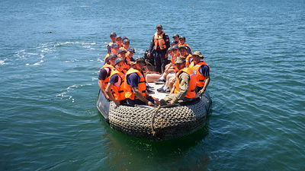
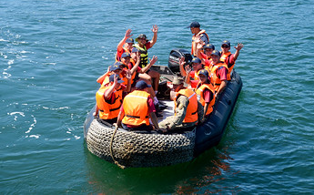
Pero también vivieron momentos inolvidables y felices, que crearon lazos únicos y especiales.

